Slide 1
Lanchonete MadrugaLanches
Igor Cândido
Rumenik andrade

Slide 2
Visão Geral
O sistema tem como objetivo facilitar o dia a dia tanto dos clientes quanto dos funcionários que fazem parte da empresa madruga lanches. Com sua implementação a empresa terá um diferencial em relação a outras empresa do mesmo ramo , ganhando agilidade , organização e qualidade em seus processos.
O sistema terá visões diferentes para as diferentes responsabilidades dos usuários.

Slide 3
Requisitos funcionais
RF001 - Cadastro de cliente
RF002 - Cadastro de Entregador
RF003 - Cadastro de Produto
RF004 - Cadastro de Desconto
RF005 – Realizar pedido
RF006 – Adicionar desconto
RF007 – Aceitar pedido
RF008 – Rejeitar pedido
RF009 – Finalizar pedido
RF010 – Entregar pedido

Slide 4
Requisitos não funcionais
RNF001 – Linguagem de programação
RNF002 - SGBD
RNF003 – Aplicação WEB
RNF004 – Nota fiscal

Slide 5
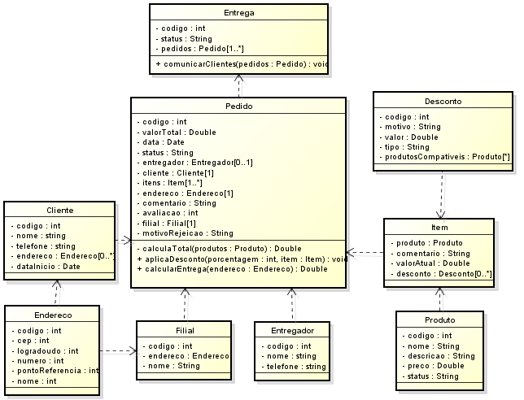
Diagrama de classes

Slide 6
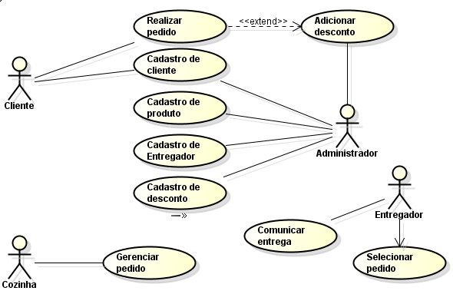
Diagrama de caso de uso

Slide 7
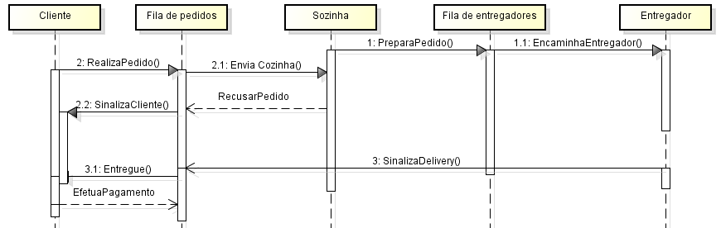
Diagrama de sequência (Pedido)

